Slide 1
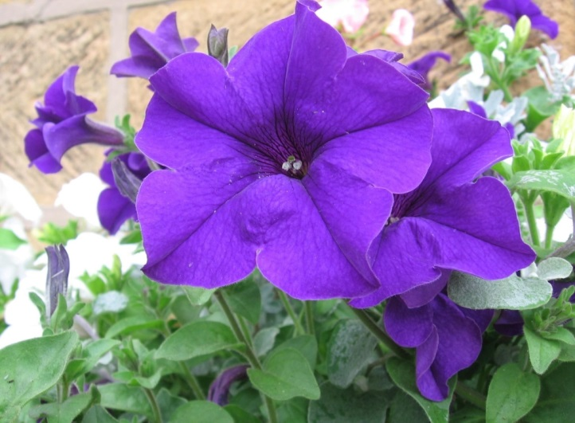
Муниципальное бюджетное общеобразовательное учреждение муниципального образования город Нягань «Средняя общеобразовательная школа №1»
Влияние способа посева семян на рост и развитие рассады петунии
Соколов Никита,
Истомина Василиса,
ученики 3б класса
руководитель:
Шушпанова Любовь Николаевна,
методист
г. Нягань, 2018

Slide 2
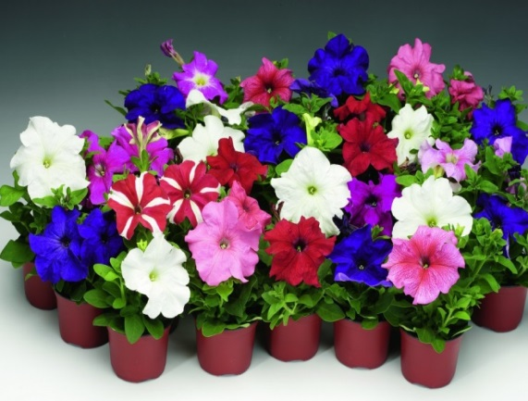
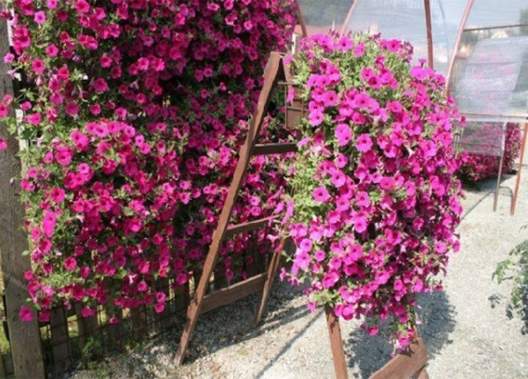
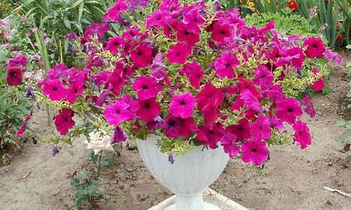
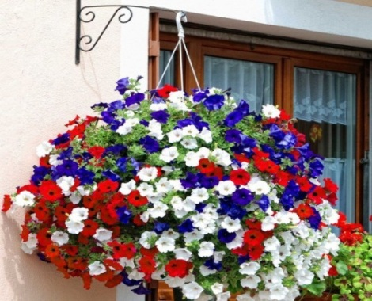
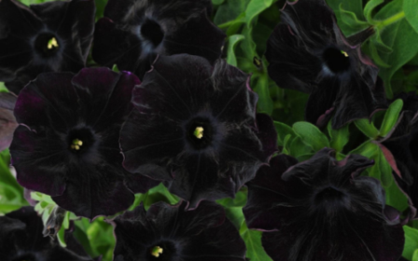
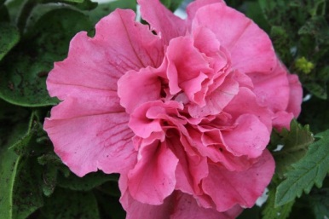
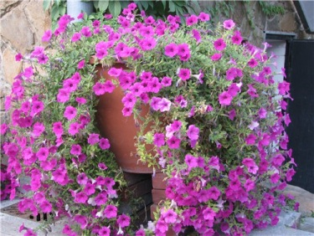
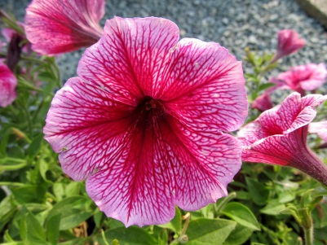
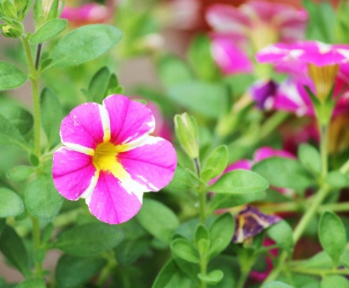
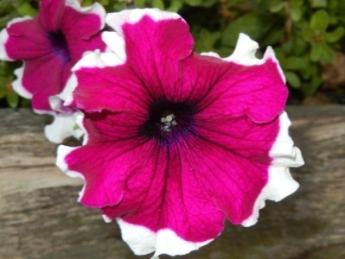
По расположению стебля
прямостоячие
ампельные
кустовые
каскадные
По форме и размеру цветка
крупноцветковые
махровые
обильноцветущие и многоцветковые
с ровным краем
мелкоцветковые
рюшевые

Slide 3
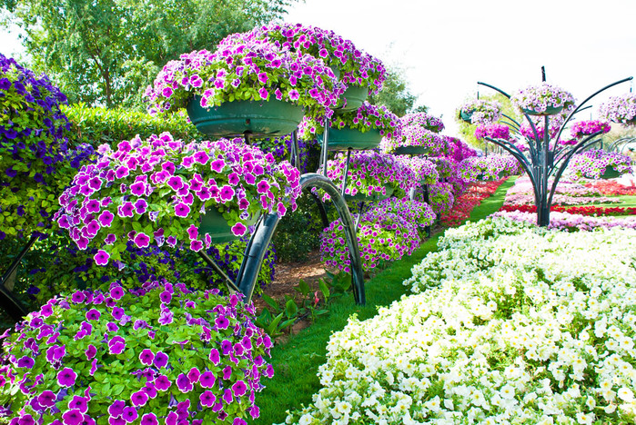
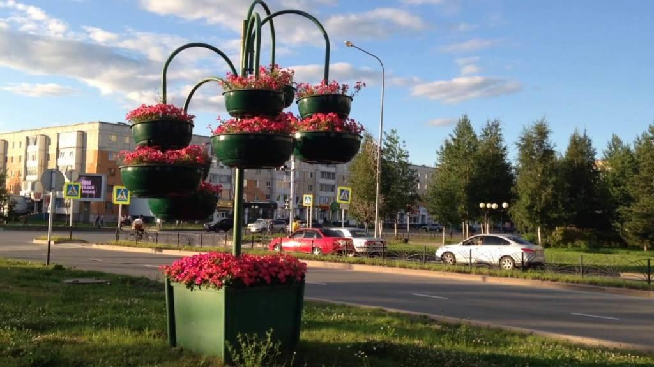
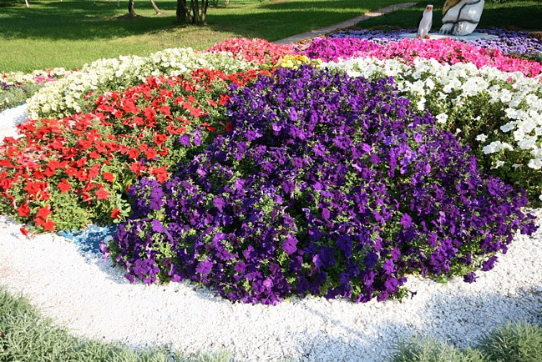
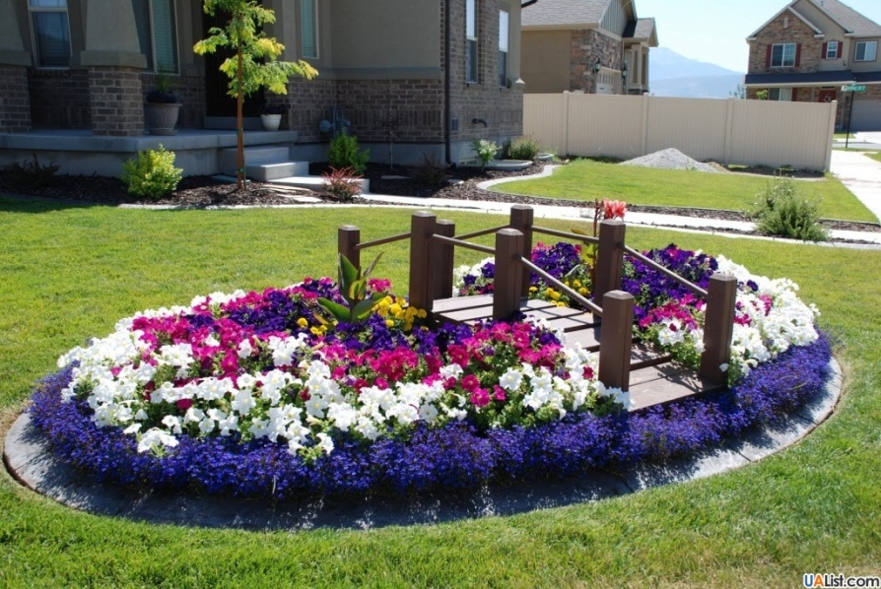

Slide 4
Цель: Изучение влияния способа посева семян на рост и развитие рассады петунии
Гипотеза:
Способ посева семян влияет на рост и развитие рассады петунии

Slide 5
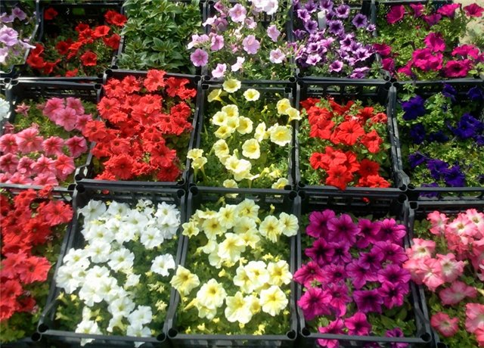
Сроки посева семян петунии
От посева семян до цветения необходимо не менее 10 недель.
В условиях Севера, чтобы петунья зацвела уже в июне, необходимо семена на рассаду посеять не позднее 20 марта.

Slide 6
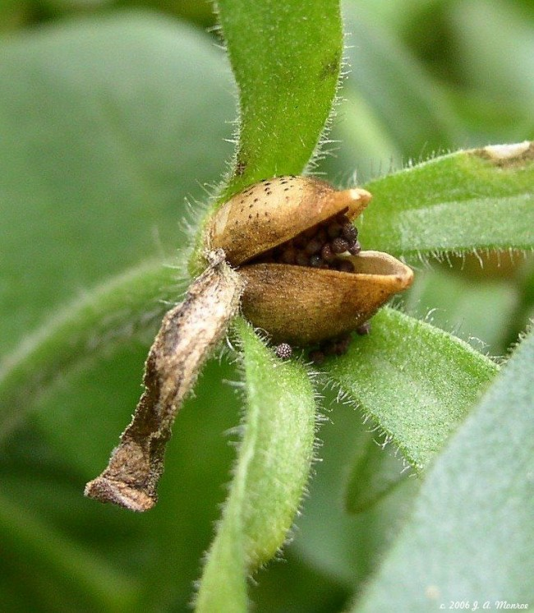
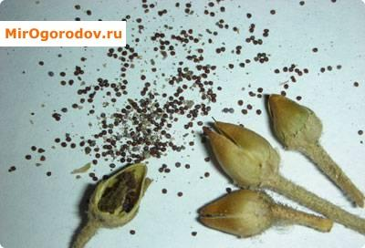
Семена
В диаметре одно семя составляет около половины миллиметра.
Очень мелкие !

Slide 7
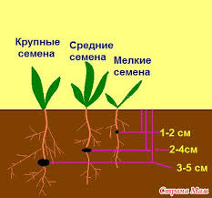
Общее правило глубины заделки семян
Чем меньше размер семян, тем мельче их следует заделывать в почву!

Slide 8
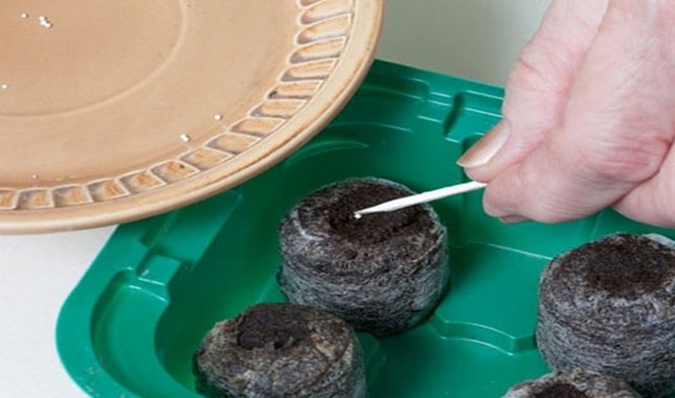
Способ 1. Использование зубочистки для «поштучного» раскладывания семян

Slide 9
Способ 2. Смешивание семян с песком

Slide 10
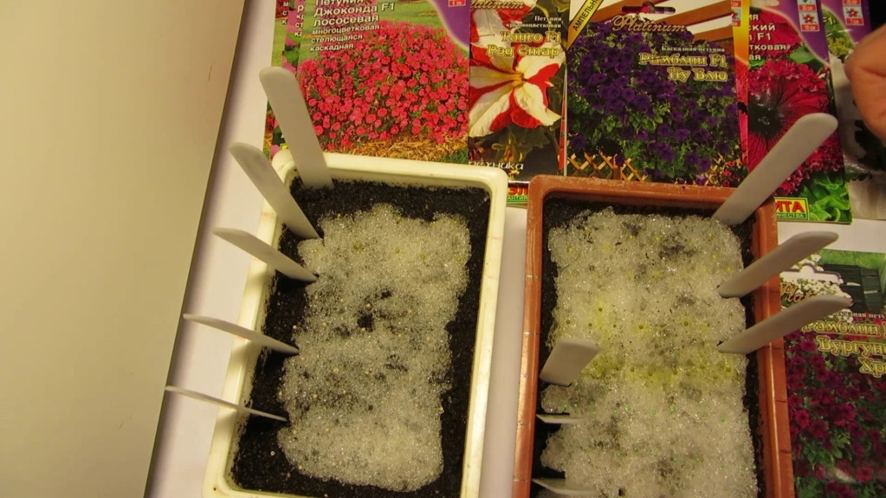
Способ 3. Посев семян на снег

Slide 11
Способ 4. Посев семян на поверхность увлажнённой почвы

Slide 12
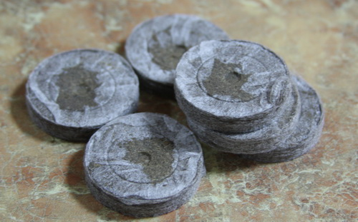
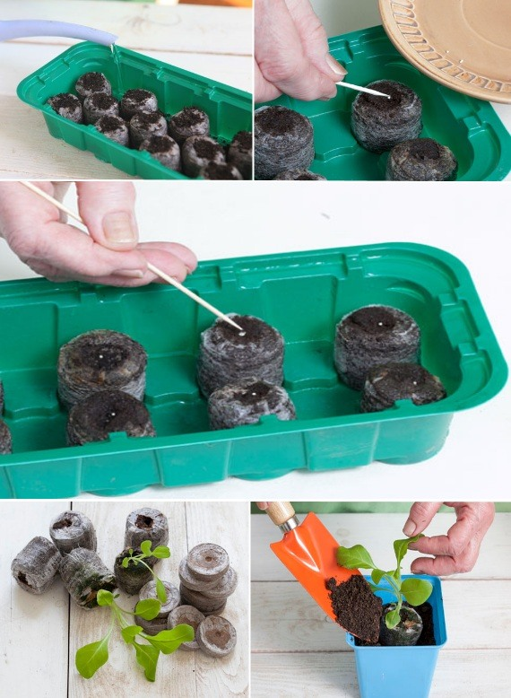
Способ 5. Выращивание рассады в торфяных таблетках

Slide 13
Способ 6. Выращивание рассады без земли на горячей туалетной бумаге

Slide 14
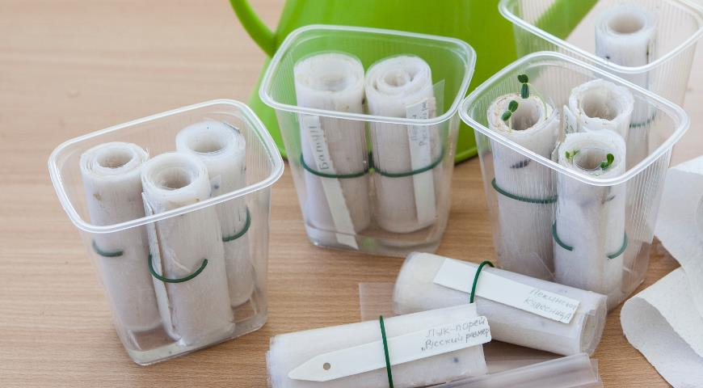
Способ 7. Выращивание рассады без земли, на полоске целлофанового пакета (улитка)

Slide 15
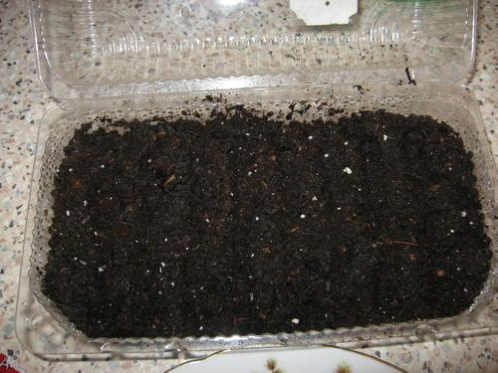
Способ 8. Посев семян в горячую землю

Slide 16
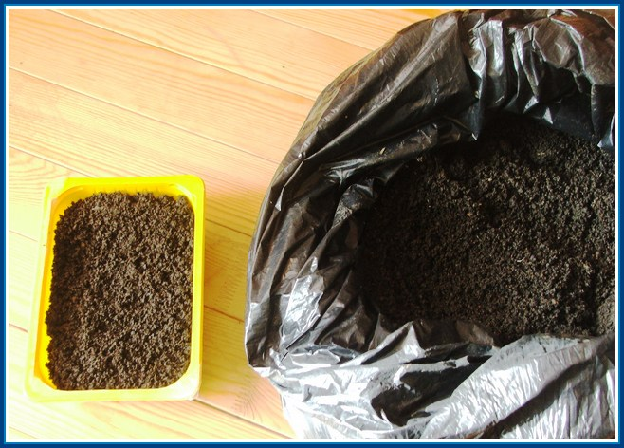
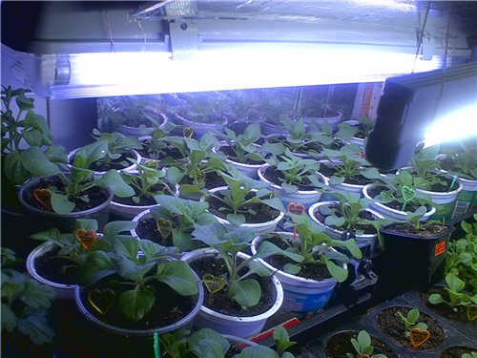
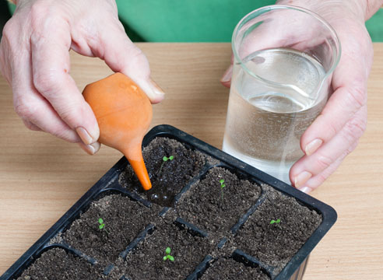
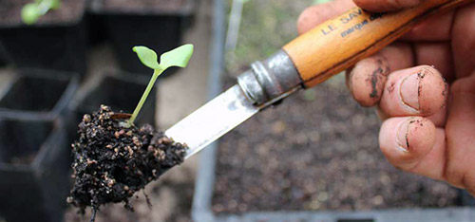
Условия для выращивания рассады
ПОЧВА
СВЕТ ТЕПЛО
ПОЛИВ
ПИКИРОВКА

Slide 17
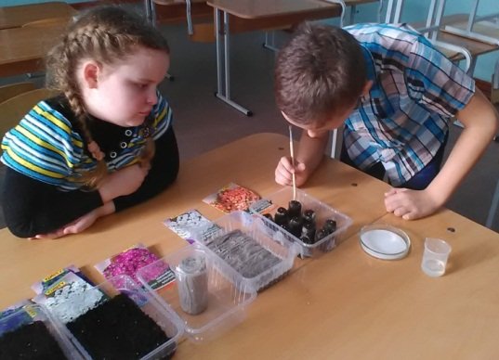
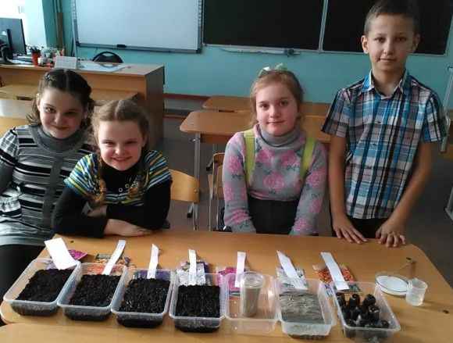
Какой способ посева семян лучше? Влияет ли способ посева семян на рост и развитие рассады?
Закладка опытов
24.02.2018
Опыт №1 Посев семян на поверхность увлажнённой почвы без погружения в почву.
Опыт №2. Посев семян на снег.
Опыт №3. Посев семян в торфяные таблетки.
Опыт №4. Посев семян на поверхность горячей туалетной бумаги.
Опыт №5. Посев семян в рулончик «улитку».
Опыт №6. Посев семян на поверхность горячей почвы.
Опыт №7. Посев семян в почву с легкой присыпкой грунтом.

Slide 18
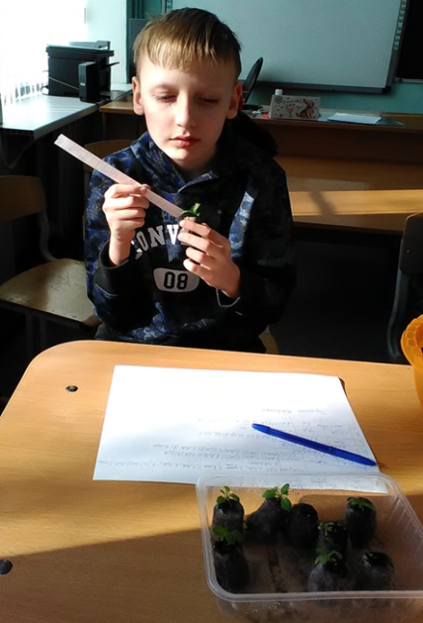
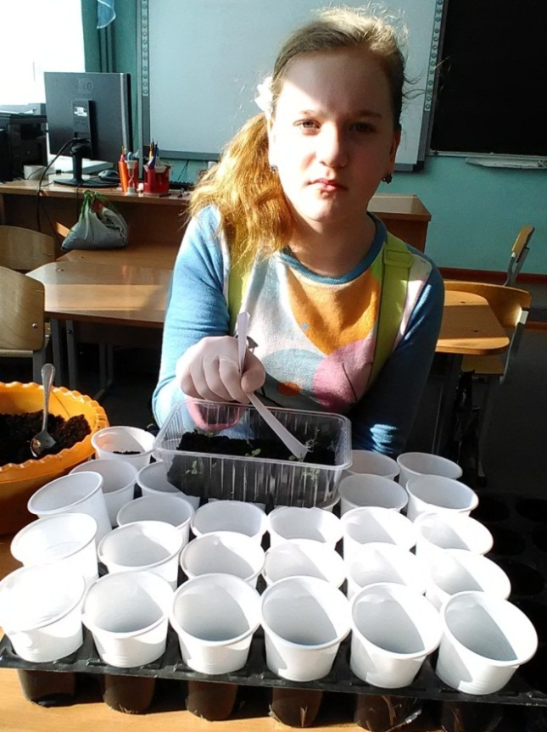
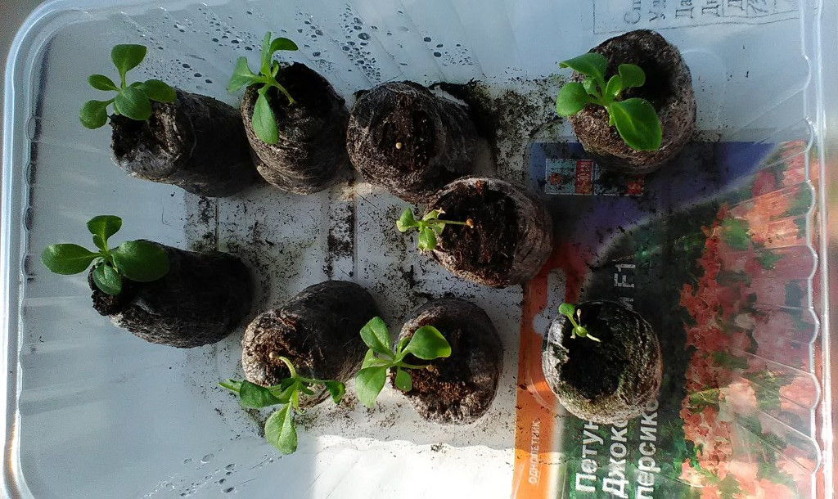
Ведение дневника наблюдений

Slide 19
Показатели
1. Всхожесть семян.
2. Скорость прорастания семян.
3. Появления второй пары листочков у всех росточков.
4. Средняя высота росточков .
5. Среднее количество листовых пластин .
6. Средний размер листовых пластин.
7. Выживаемость росточков.

Slide 20
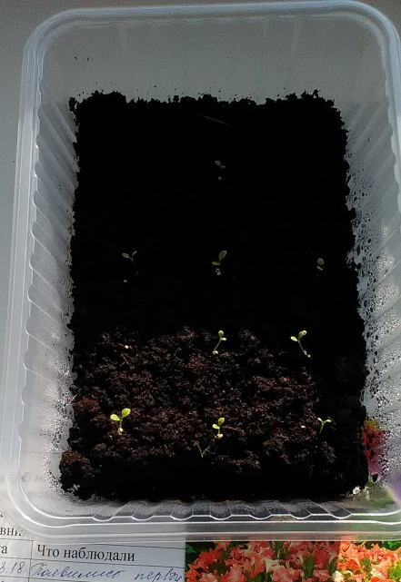
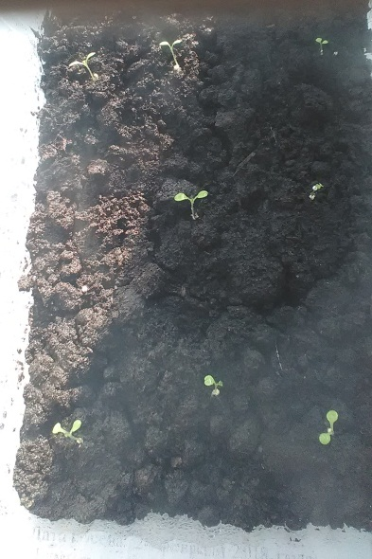
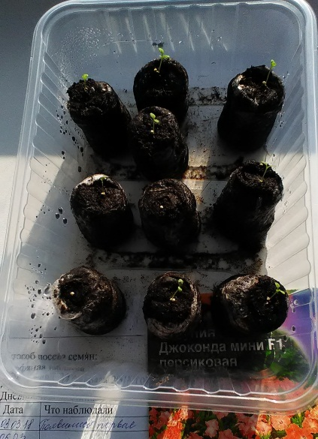
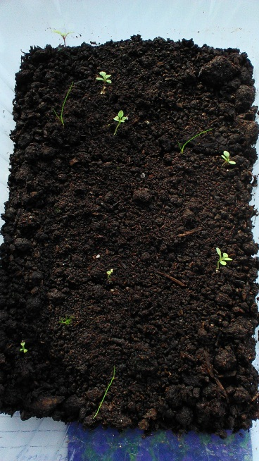
Рейтинг способов посева семян петунии Показатель 1.Всхожесть семян
1 место
опыт №1
«Посев семян на поверхность увлажнённой почвы без погружения в почву»
9 семян из 10
2 место
опыт №3. «Посев семян в торфяные таблетки»
опыт №6. «Посев семян на поверхность горячей почвы»
8 семян из 10
3 место
опыт№2. «Посев семян на снег»
7 семян из 10

Slide 21
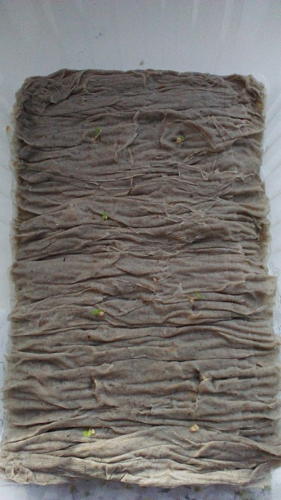
Рейтинг способов посева семян петунии Показатель 2. Скорость прорастания
1 место
опыт №6. «Посев семян на поверхность горячей почвы»
8 штук на 8-ой день
2 место
опыт №3. «Посев семян в торфяные таблетки» 8 штук на 11 день
опыт №4. «Посев семян на поверхность горячей туалетной бумаги»
6 штук на 11-ый день
3 место
опыт №2. «Посев семян на снег»
7 штук на 12-ый день

Slide 22
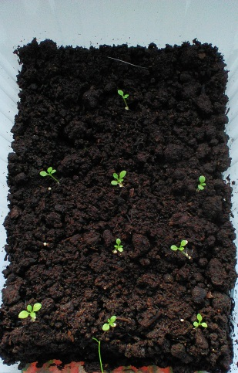
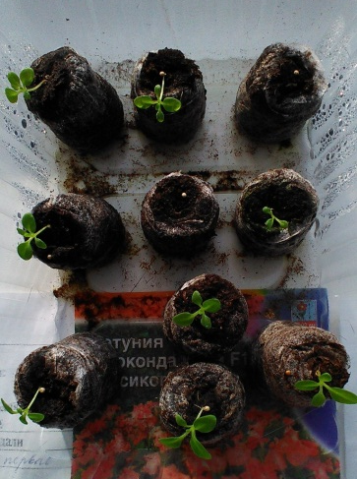
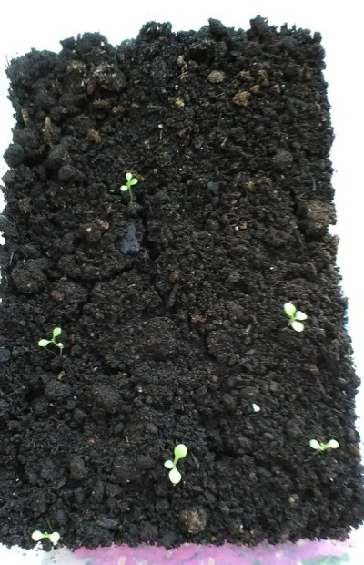
Рейтинг способов посева семян петунии Показатель 3. Появление второй пары листочков у всех росточков
1 место
опыт №1 «Посев семян на поверхность увлажнённой почвы без погружения в почву»,
опыт №3. «Посев семян в торфяные таблетки»
опыт №6. «Посев семян на поверхность горячей почвы»
на 13-ый день
2 место
опыт №2. «Посев семян на снег»
6 из 7 росточков – на 13-ый день
3 место
опыт №7. «Посев семян в почву с легкой присыпкой грунтом»
на 20-ый день

Slide 23
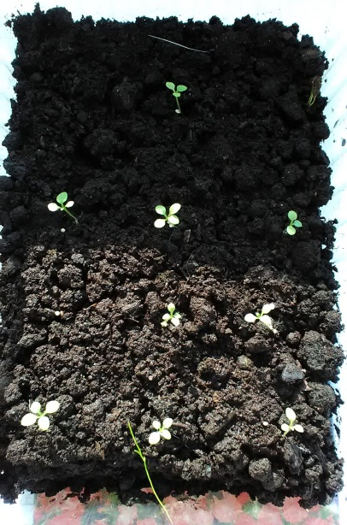
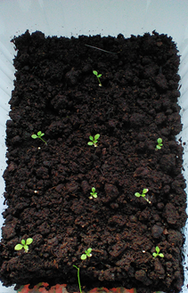
Рейтинг способов посева семян петунии Показатель 4. Средняя высота росточков
1 место
опыт №3. «Посев семян в торфяные таблетки»
опыт №6. «Посев семян на поверхность горячей почвы»
1 см
2 место
опыт №1 «Посев семян на поверхность увлажнённой почвы без погружения в почву»
0,9 см
3 место
опыт№2. «Посев семян на снег»
опыт №7. «Посев семян в почву с легкой присыпкой грунтом»
0,7 см

Slide 24
Рейтинг способов посева семян петунии Показатель 5. Среднее количество листовых пластин
1 место
опыт №3. «Посев семян в торфяные таблетки»
6,3 листовых пластины
2 место опыт №6. «Посев семян на поверхность горячей почвы»
4,2 листовых пластины
3 место
опыт№2. «Посев семян на снег»
4,1 листовых пластины

Slide 25
Рейтинг способов посева семян петунии Показатель 6. Средний размер листовых пластин
1 место
опыт №3. «Посев семян в торфяные таблетки»
2 место
опыт №6. «Посев семян на поверхность горячей почвы»
3 место
опыт №1 «Посев семян на поверхность увлажнённой почвы без погружения в почву»,
опыт №7. «Посев семян в почву с легкой присыпкой грунтом»

Slide 26
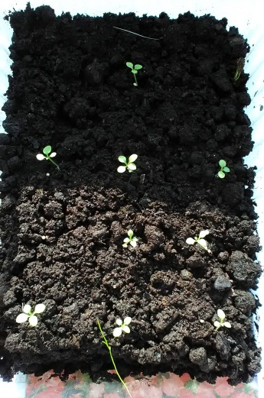
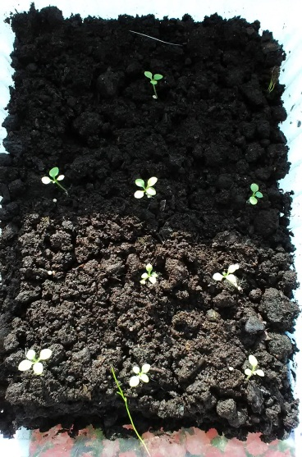
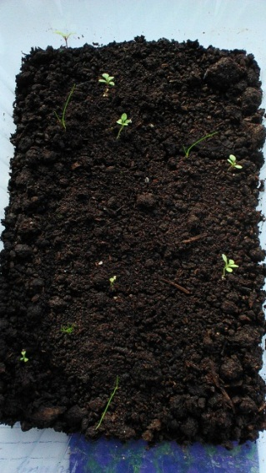
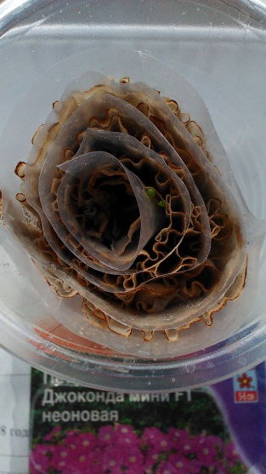
Рейтинг способов посева семян петунии Показатель 7. Выживаемость росточков
1 место
опыт №1 «Посев семян на поверхность увлажнённой почвы без погружения в почву»,
опыт №3. «Посев семян в торфяные таблетки»
опыт №6. «Посев семян на поверхность горячей почвы»
опыт №7. «Посев семян в почву с легкой присыпкой грунтом»
Выжили все росточки
2 место
опыт №2. «Посев семян на снег»
Погиб 1 росточек
3 место
опыт №4 «Посев семян на поверхность горячей туалетной бумаги
опыт №5 « Посев семян в рулончик»

Slide 27
Суммарный рейтинг
№п/п | Показатель | Опыт №1 Посев семян на поверхность увлажнённой почвы без погружения в почву | Опыт №2. Посев семян на снег | Опыт №3. Посев семян в торфяные таблетки | Опыт №4. Посев семян на поверхность горячей туалетной бумаги | Опыт №5. Посев семян в рулончик «улитку» | Опыт №6. Посев семян на поверхность горячей почвы | Опыт №7. Посев семян в почву с легкой присыпкой грунтом
1. | Всхожесть семян | 1 | 3 | 2 | 4 | 5 | 2 | 4
2. | Скорость прорастания | 4 | 3 | 2 | 2 | 6 | 1 | 5
3. | Появления второй пары листочков у всех росточков | 1 | 2 | 1 | 4 | 4 | 1 | 3
4. | Средняя высота росточков | 2 | 3 | 1 | 4 | 5 | 1 | 3
5. | Среднее количество листовых пластин | 4 | 3 | 1 | 6 | 6 | 2 | 5
6. | Средний размер листовых пластин | 3 | 4 | 1 | 4 | 4 | 2 | 3
7. | Выживаемость росточков | 1 | 2 | 1 | 3 | 3 | 1 | 1
 | Сумма мест | 19 | 23 | 10 | 30 | 36 | 12 | 27
 | Итоговое рейтинговое место | 3 | 4 | 1 | 6 | 7 | 2 | 5

Slide 28
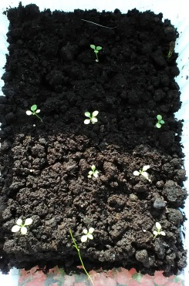
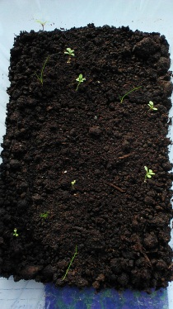
Победители суммарного рейтинга способов посева семян петунии
1 место
опыт №3. «Посев семян в торфяные таблетки»
2 место
опыт №6. «Посев семян на поверхность горячей почвы»
3 место
опыт №1 «Посев семян на поверхность увлажнённой почвы без погружения в почву»
4 место
опыт №2. «Посев семян на снег»
5 место
опыт №7. «Посев семян в почву с легкой присыпкой грунтом»
6 и 7 места
Опыт №4 «Посев семян на поверхность горячей туалетной бумаги
Опыт №5 « Посев семян в рулончик»

Slide 29
Вывод: Способ посева семян петунии влияет на рост и развитие рассады.
Лучшие способы посева семян петунии для выращивания рассады в домашних условиях:
в торфяные таблетки
в горячую почву
на поверхность увлажненной почвы без присыпки

Slide 30
Удачи вам, юные цветоводы!
Пробуйте, дерзайте
и у вас все получится!

